Slide 1
26-27 АПРЕЛЯ | 2023 ГОДА | ТОМСК
ВСЕРОССИЙСКИЙ ФОРУМ
СОВРЕМЕННОЕ ДЕТСТВО: НОВОЕ ИЗМЕНЕНИЕ
Обучение основам ведения домашнего хозяйства на уроках ОСЖ
Киселева Светлана Викторовна,
учитель высшей квалификационной категории

Slide 2
Программа «Основы социализации личности»
Цель обучения – практическая подготовка обучающихся с умственной отсталостью (интеллектуальными нарушениями) к самостоятельной жизни и трудовой деятельности в ближайшем и более отдаленном социуме.
Задачи обучения:
расширение кругозора обучающихся в процессе ознакомления с различными сторонами повседневной жизни;
формирование и развитие навыков самообслуживания и трудовых навыков, связанных с ведением домашнего хозяйства;
ознакомление с основами экономики ведения домашнего хозяйства и формирование необходимых умений;
практическое ознакомление с деятельностью различных учреждений социальной направленности; формирование умений пользоваться услугами учреждений и предприятий социальной направленности;
усвоение морально-этических норм поведения, выработка навыков общения (в том числе с использованием деловых бумаг);
развитие навыков здорового образа жизни; положительных качеств и свойств личности.
СЛАЙД 2

Slide 3
Предметные:
Минимальный уровень:
приготовление несложных видов блюд под руководством педагогического работника;
представления о санитарно-гигиенических требованиях к процессу приготовления пищи;
соблюдение требований техники безопасности при приготовлении пищи;
знание названий предприятий бытового обслуживания и их назначения;
решение типовых практических задач под руководством педагогического работника посредством обращения в предприятия бытового обслуживания;
знание названий торговых организаций, их видов и назначения;
совершение покупок различных товаров под руководством взрослого;
первоначальные представления о статьях семейного бюджета;
представления о различных видах средствах связи;
знание и соблюдение правил поведения в общественных местах (магазинах, транспорте, музеях, медицинских учреждениях).
Достаточный уровень:
составление ежедневного меню из предложенных продуктов питания;
самостоятельное приготовление несложных знакомых блюд;
самостоятельное совершение покупок товаров ежедневного назначения;
соблюдение правила поведения в доме и общественных местах; представления о морально-этических нормах поведения;
некоторые навыки ведения домашнего хозяйства (уборка дома, стирка белья, мытье посуды);
навыки обращения в различные медицинские учреждения (под руководством взрослого);
пользование различными средствами связи для решения практических житейских задач;
знание основных статей семейного бюджета; коллективный расчет расходов и доходов семейного бюджета;
составление различных видов деловых бумаг под руководством педагогического работника с целью обращения в различные организации социального назначения.
СЛАЙД 3

Slide 4
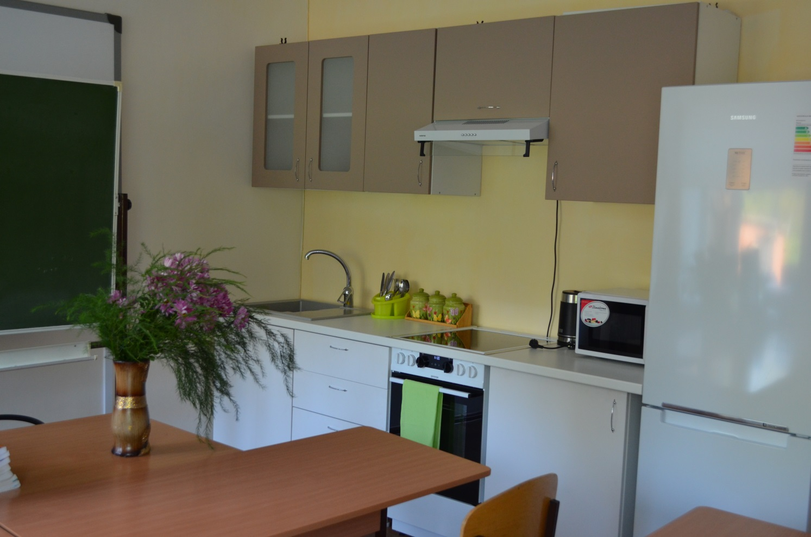
В кабинете ОСЖ
26-27 АПРЕЛЯ 2023 ГОДА ТОМСК
СЛАЙД 4

Slide 5
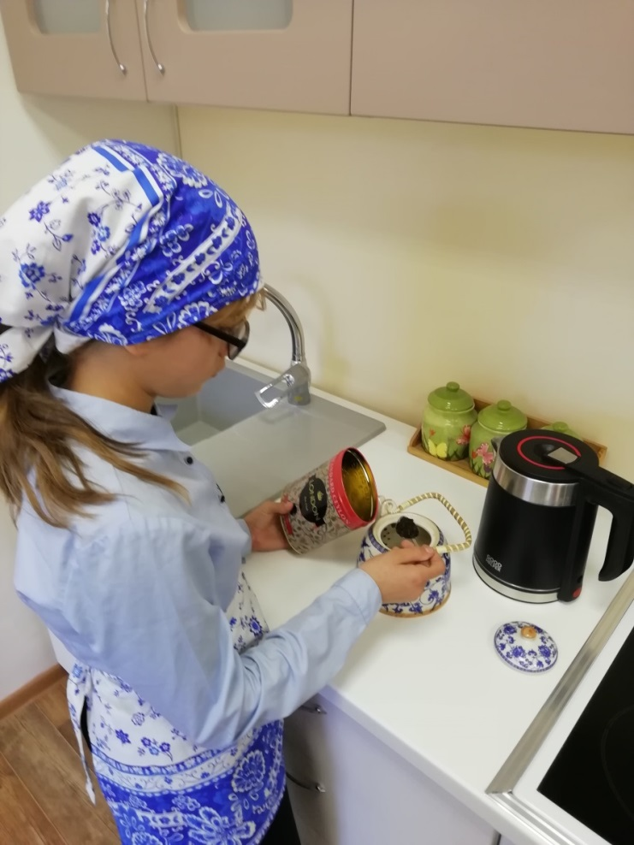
Заваривание чая
СЛАЙД 5

Slide 6
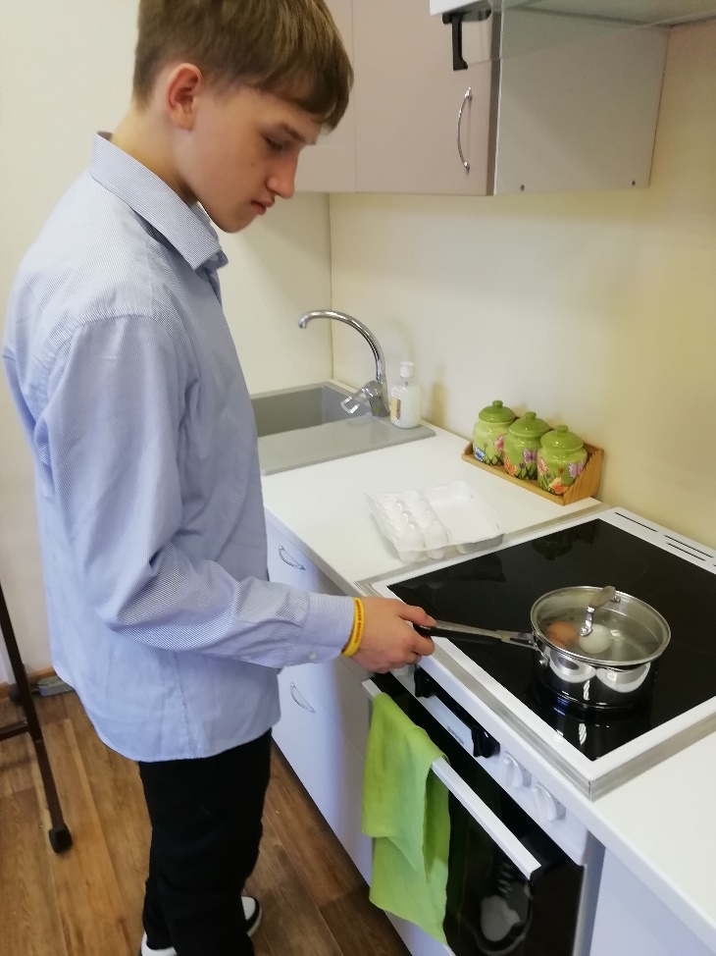
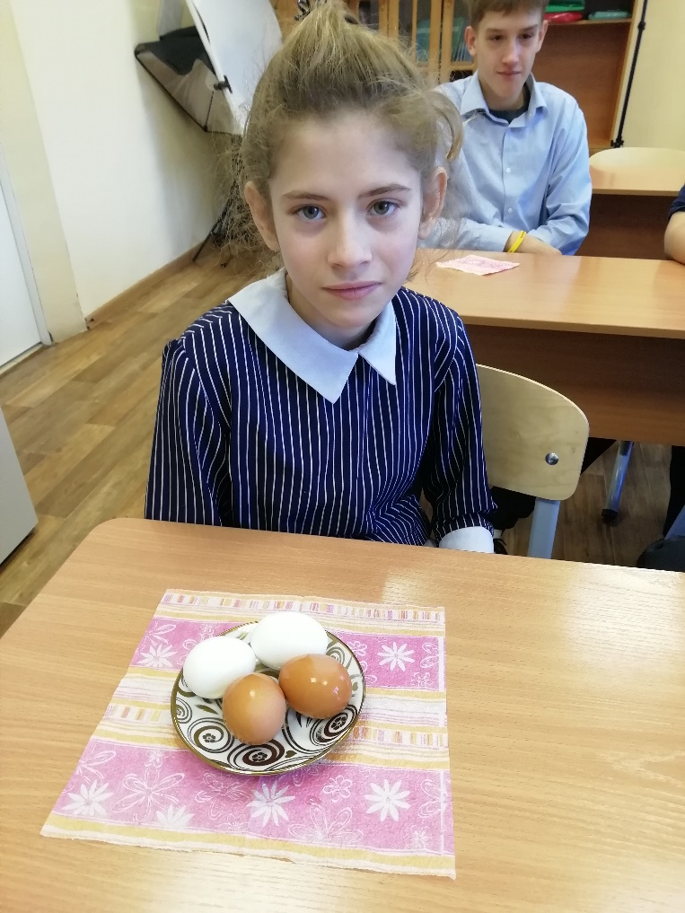
Отваривание яиц
СЛАЙД 6

Slide 7
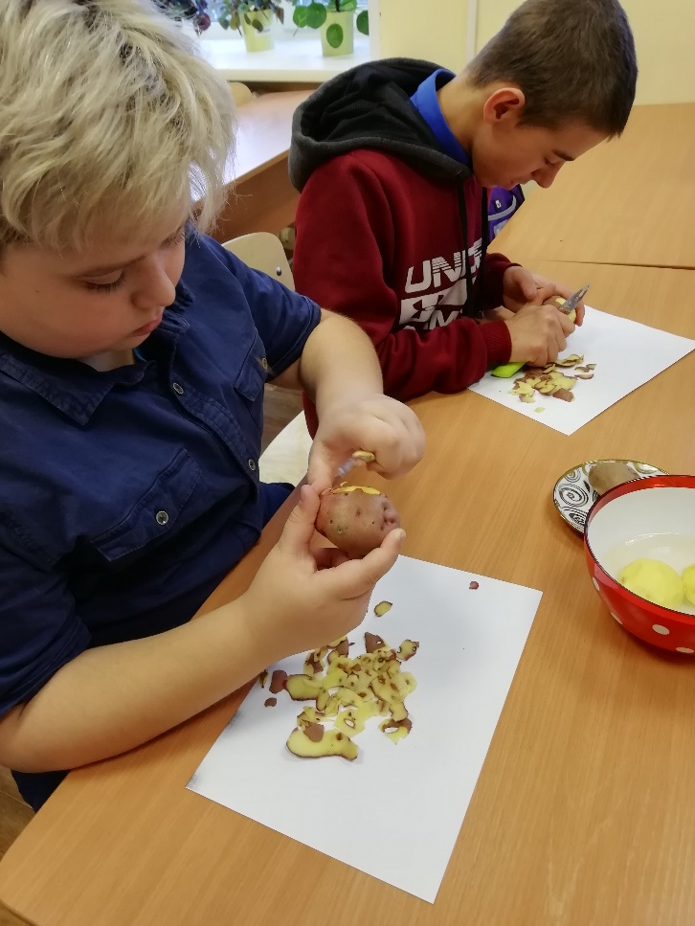
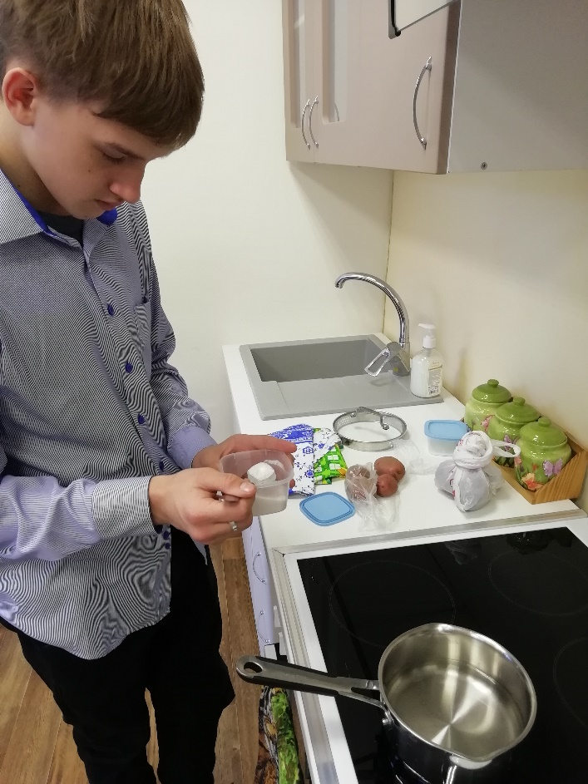
Овощи. Правила хранения. Первичная обработка
26-27 АПРЕЛЯ 2023 ГОДА ТОМСК
СЛАЙД 7

Slide 8
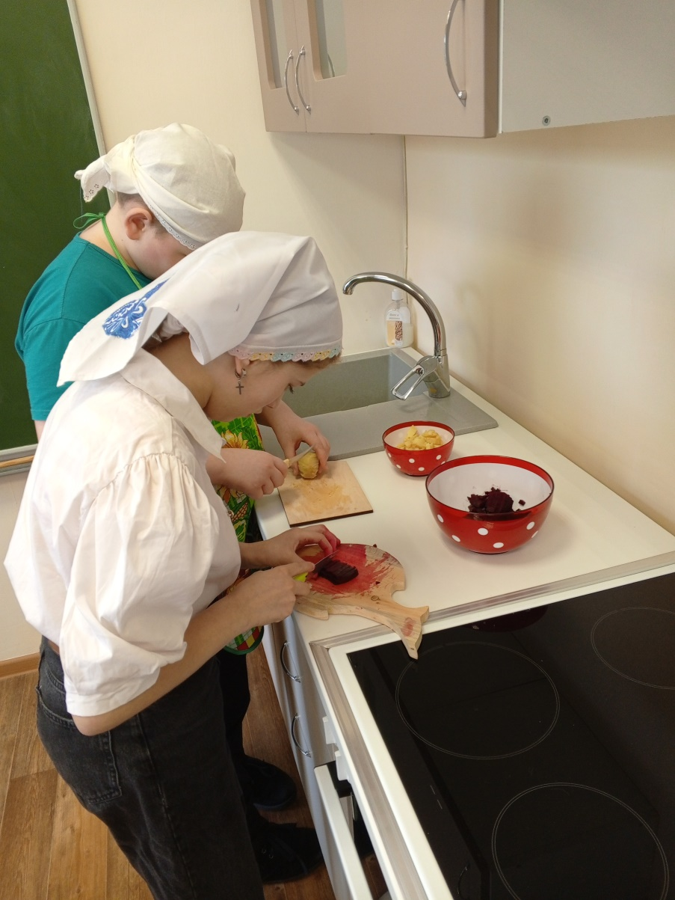
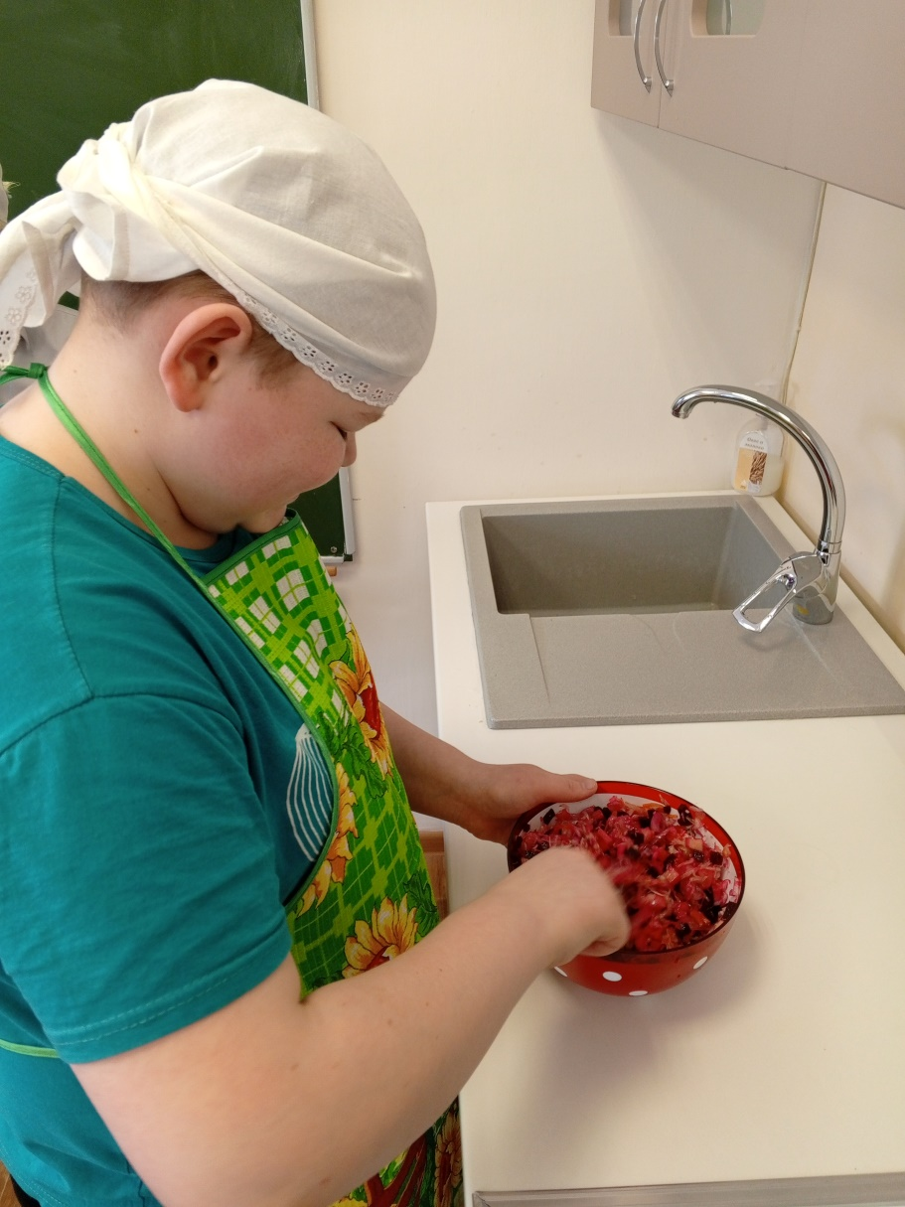
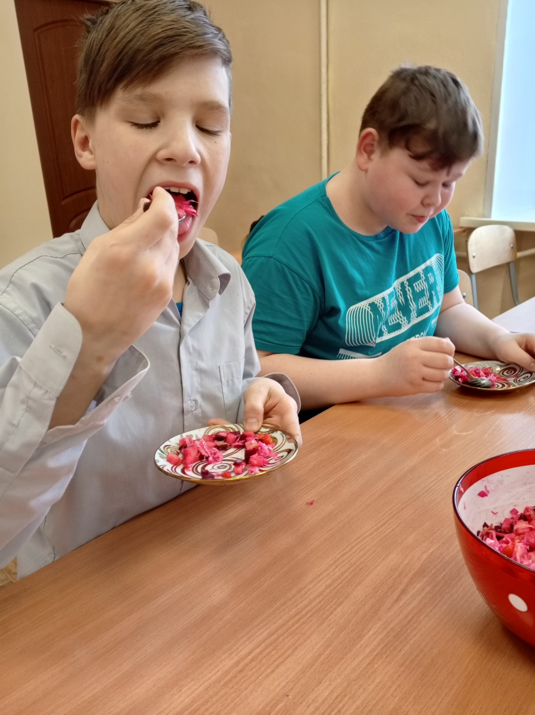
Овощные салаты. Приготовление винегрета
26-27 АПРЕЛЯ 2023 ГОДА ТОМСК
СЛАЙД 8

Slide 9
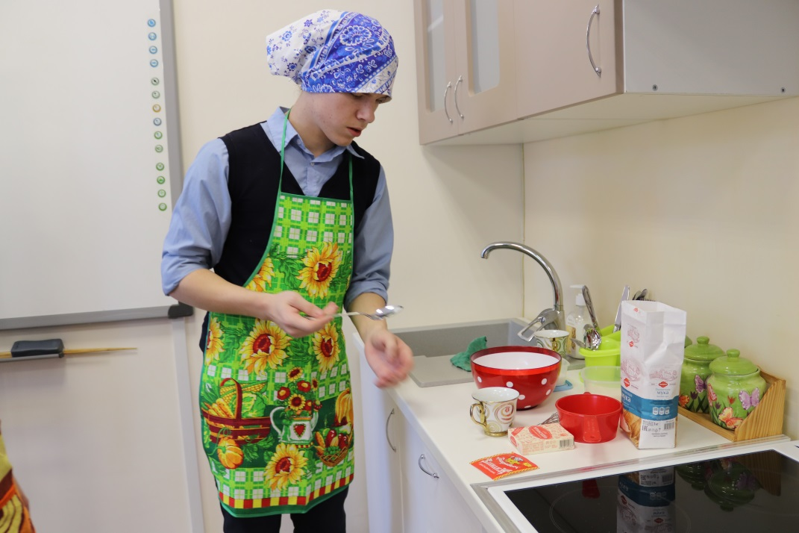
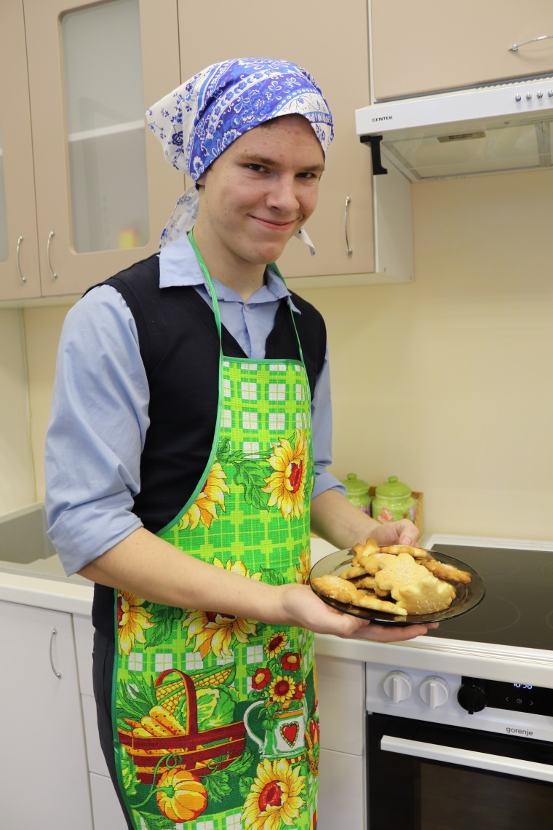
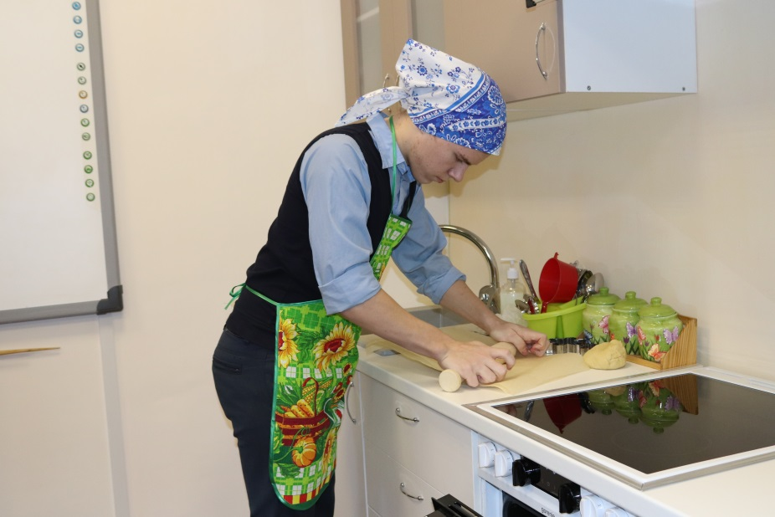
Выпечка песочного печенья
СЛАЙД 9

Slide 10
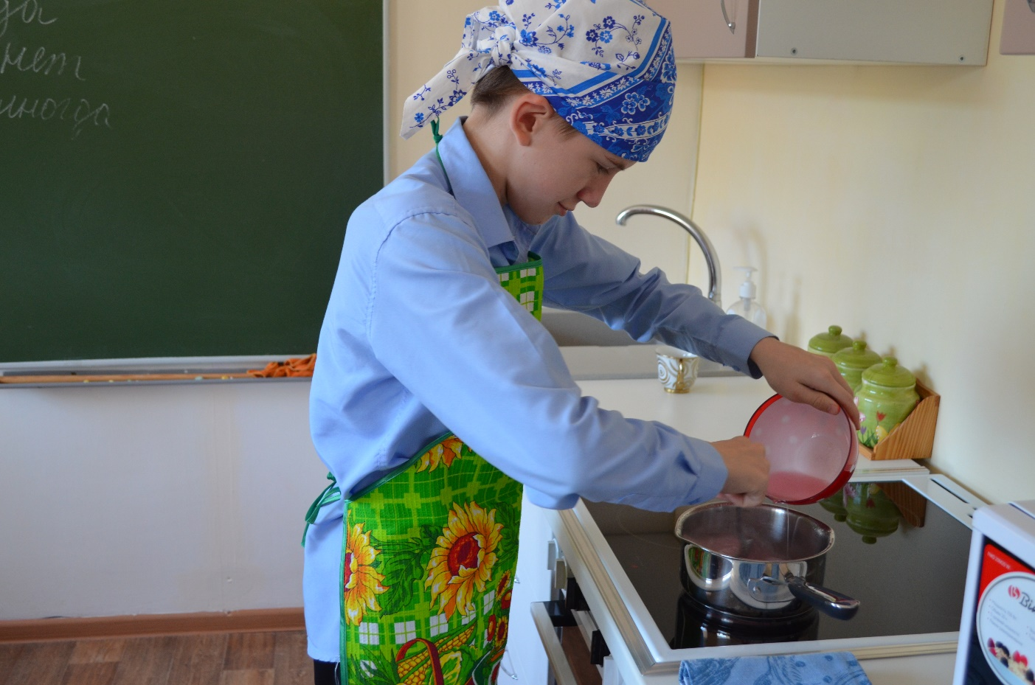
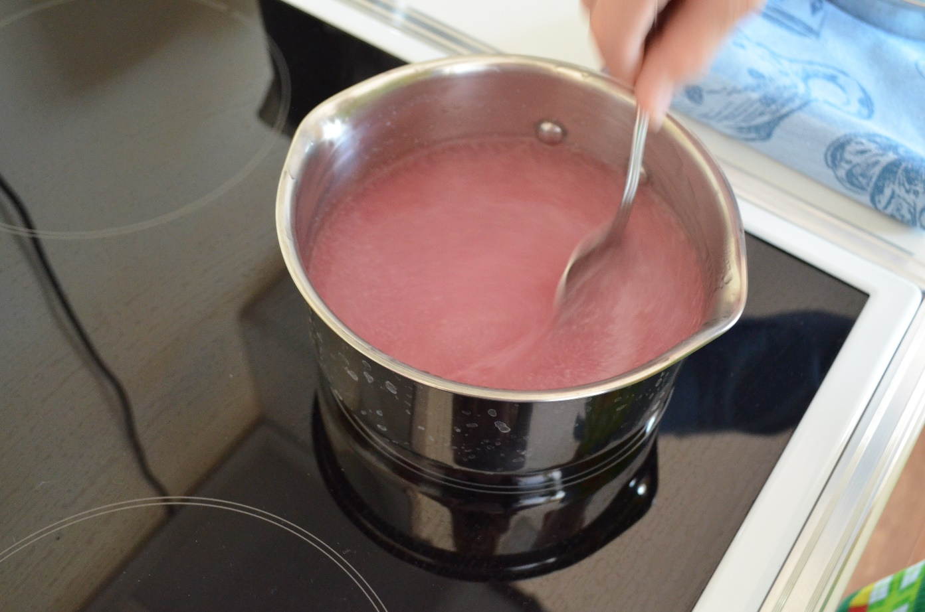
Приготовление традиционных блюд. Кисель
СЛАЙД 10

Slide 11
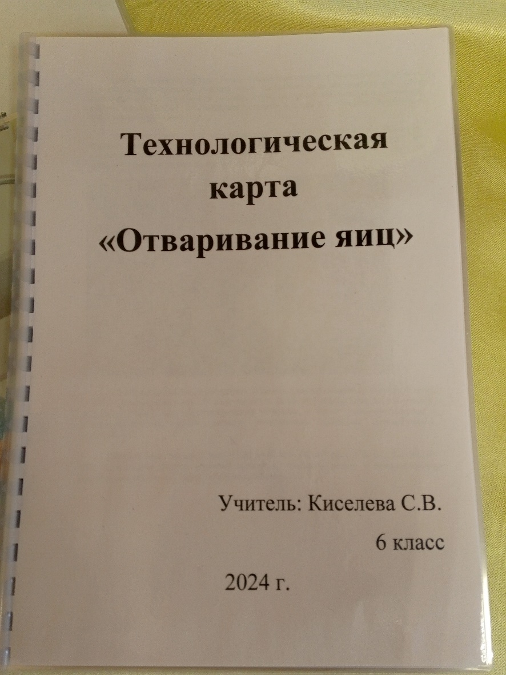
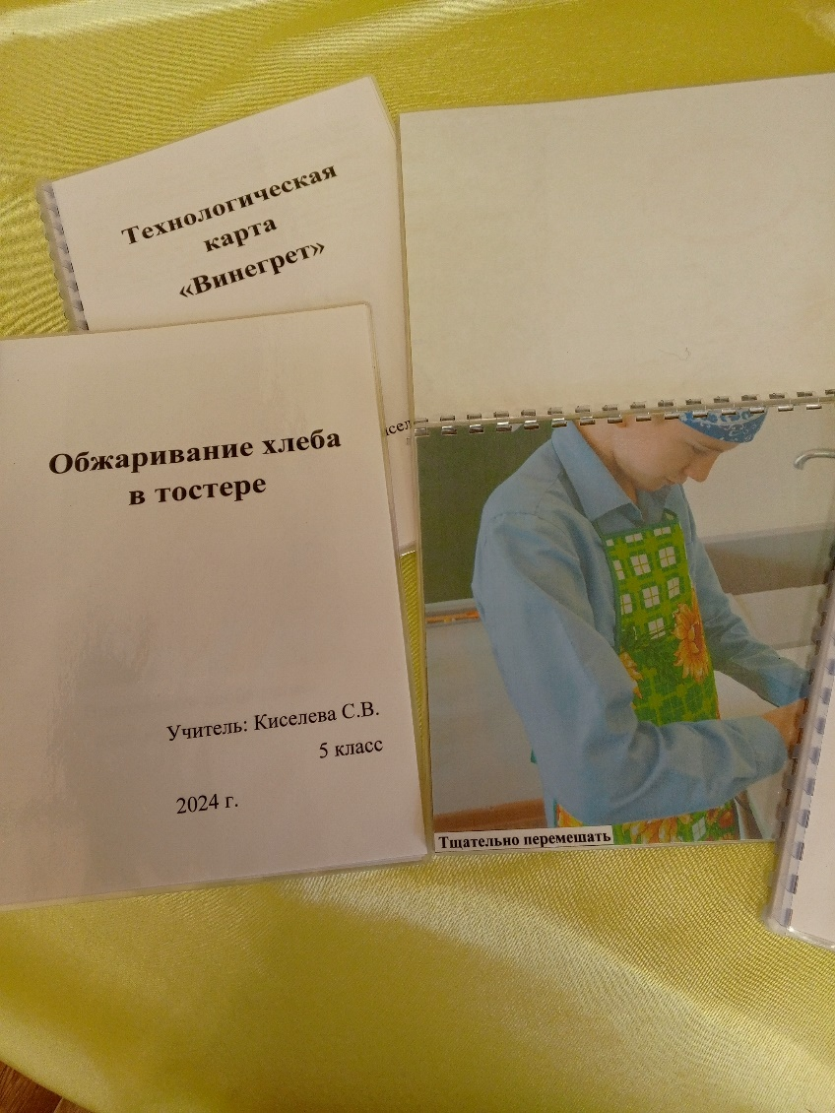
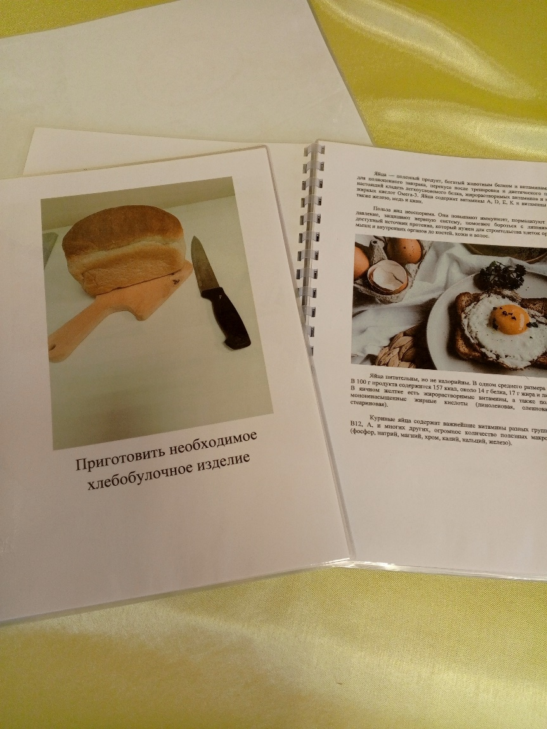
Рецептурные книги
СЛАЙД 11

Slide 12
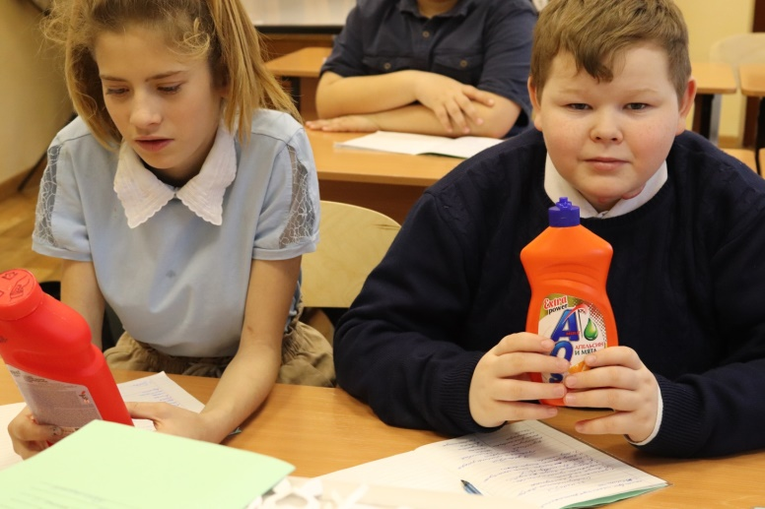
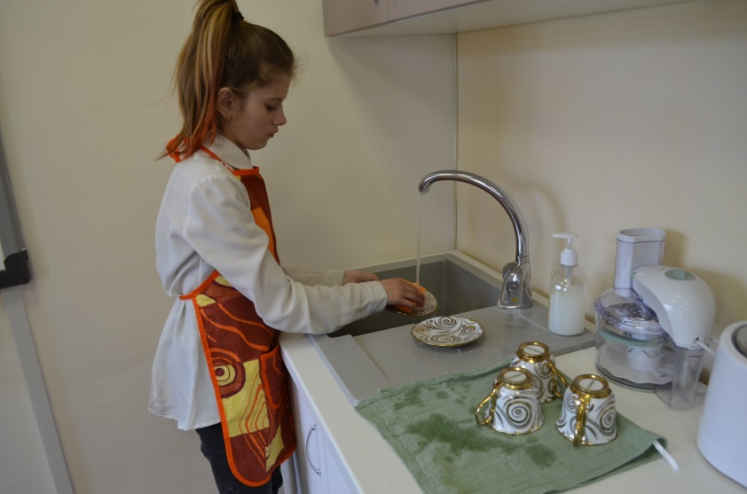
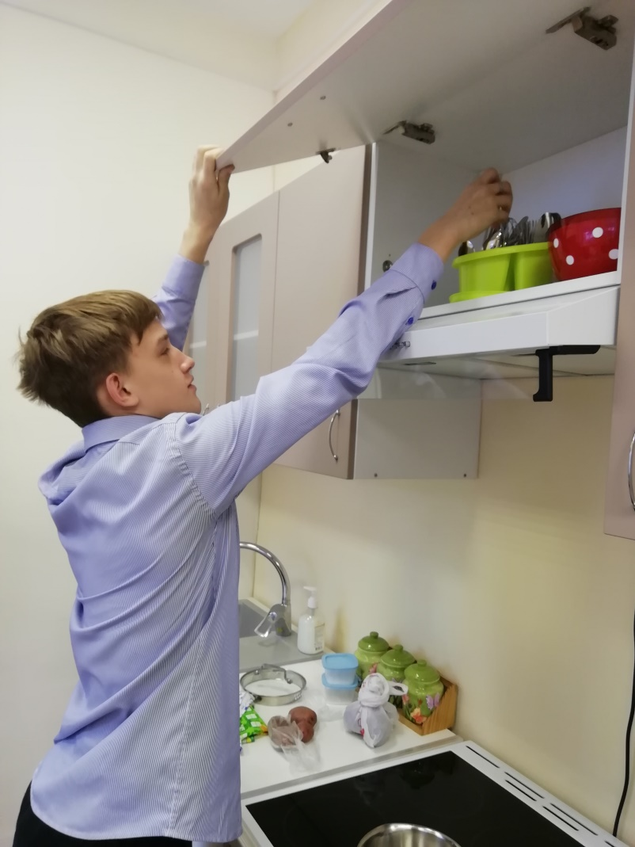
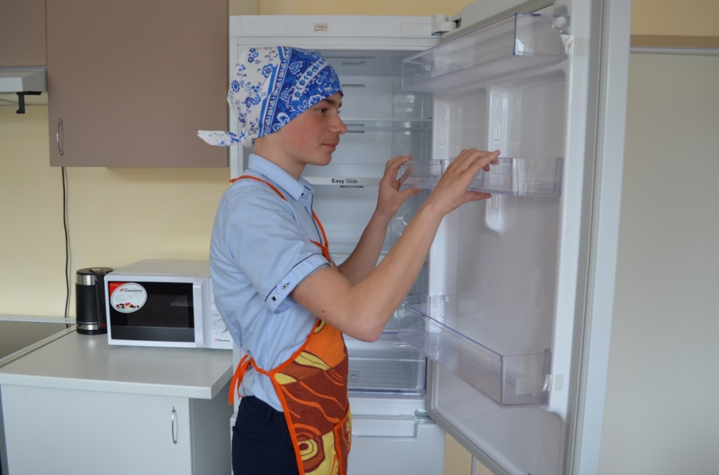
Уход за жилищем
СЛАЙД 12

